Slide 1
Oppitunnit 1-2
Erilaisia kolmioita ja Pythagoraan lause

Slide 2
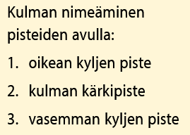
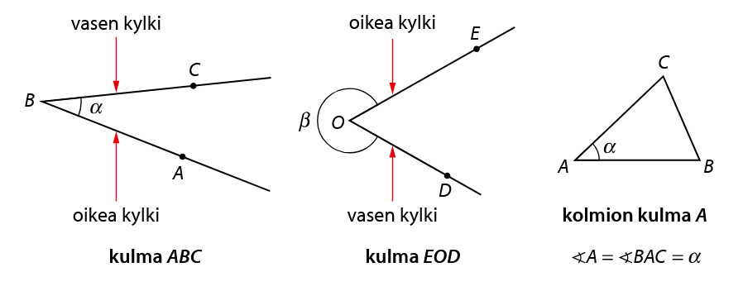

Kulma
Kulma on kahden puolisuoran rajaama tasoalue.
Kulmaa voidaan merkitä seuraavilla tavoilla

Slide 3
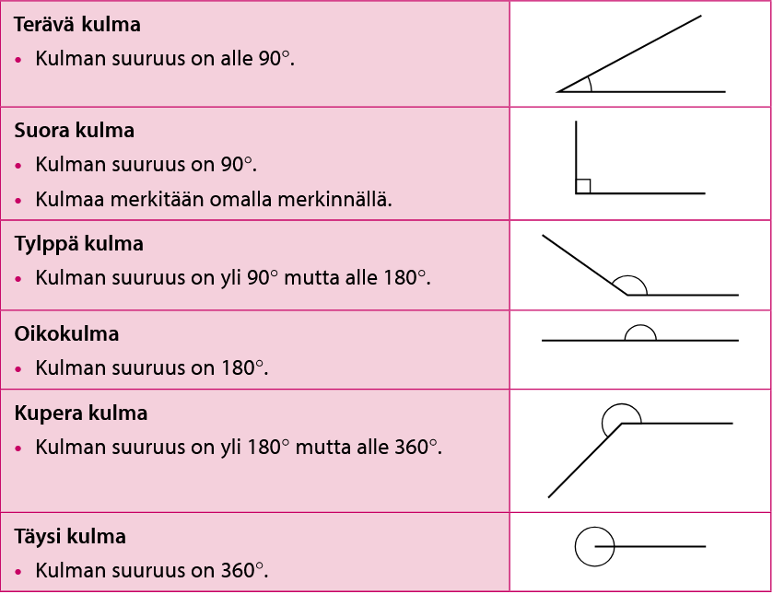
Erilaisia kulmia

Slide 4
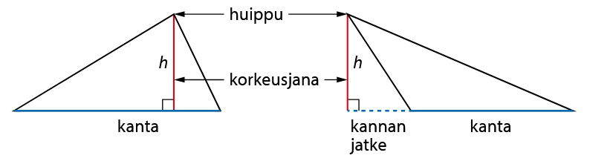
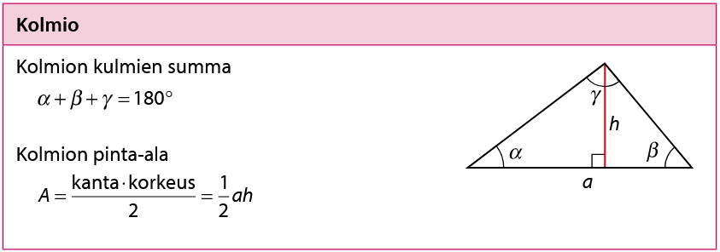
Kolmio on monikulmio, jossa on kolme kulmaa
Kolmion kulmien summa on 180°
Kolmion korkeusjana h, on kolmion huipusta kantaa vastaan piirretty kohtisuora jana.
Kolmion pinta-ala lasketaan kannan ja korkeuden avulla.

Slide 5
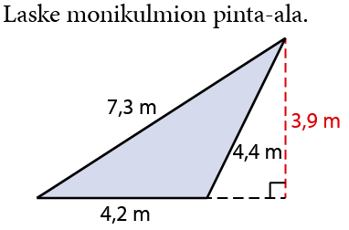




















Esimerkki 1, kolmion pinta-ala

Slide 6
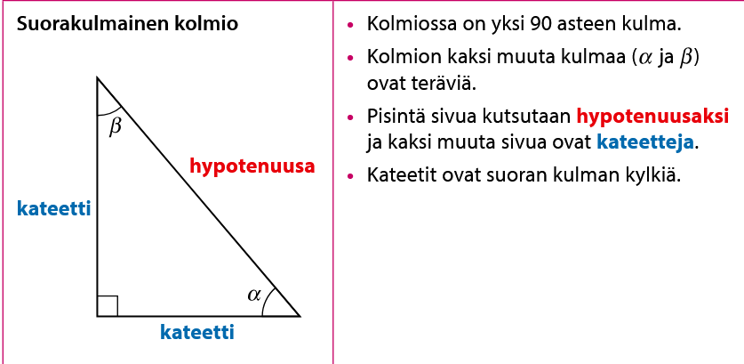
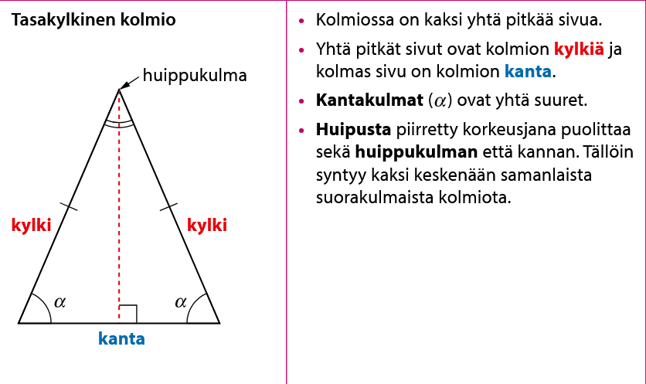
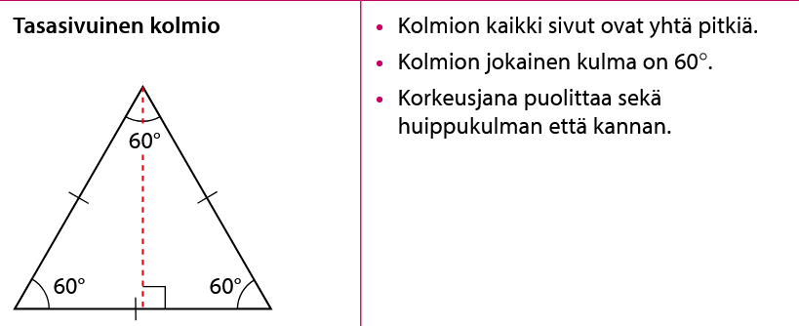

Tärkeimmät kolmiot ja nimityksiä

Slide 7
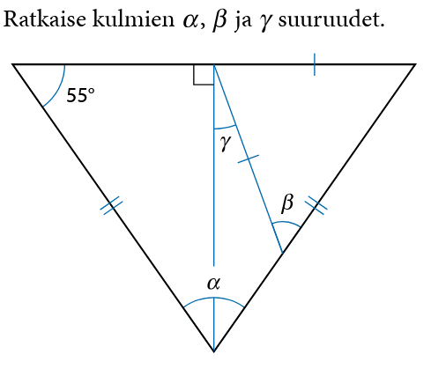


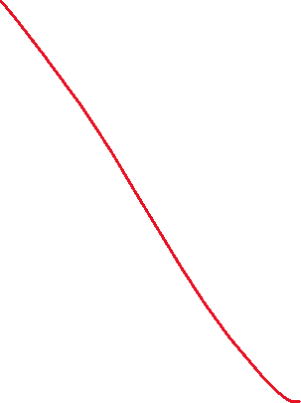















Esimerkki 2, kulmien suuruudet

Slide 8
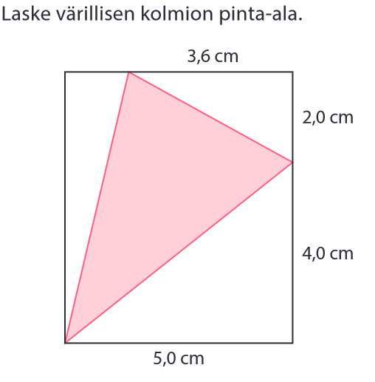




























Esimerkki 3, pinta-ala

Slide 9
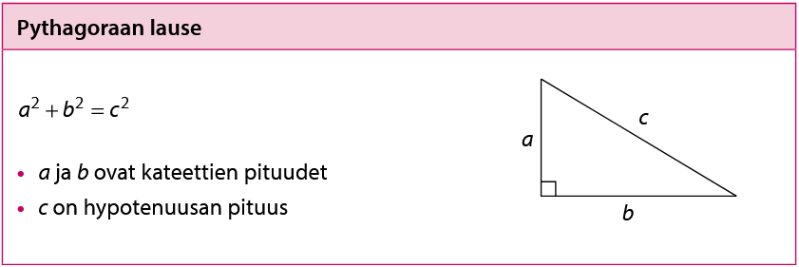
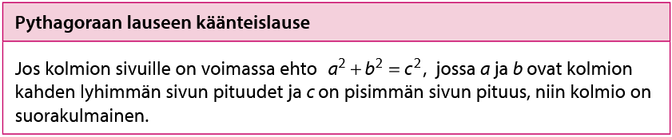
Pythagoraan lause
Pythagoraan lauseen avulla voidaan selvittää suorakulmaisen kolmion sivun pituus kun kahden muun sivun pituus tiedetään.

Slide 10
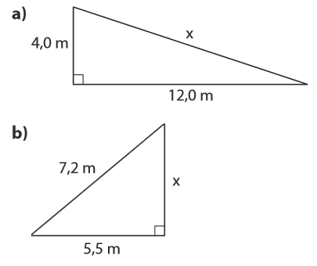


























Esimerkki 4, Pythagoraan lause
Laske sivun x pituus

Slide 11
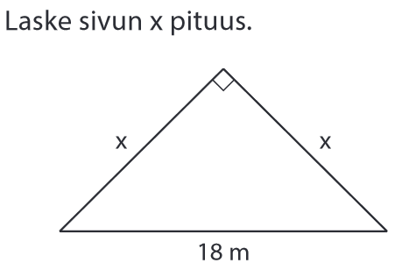




























Esimerkki 5, Pythagoraan lause

Slide 12
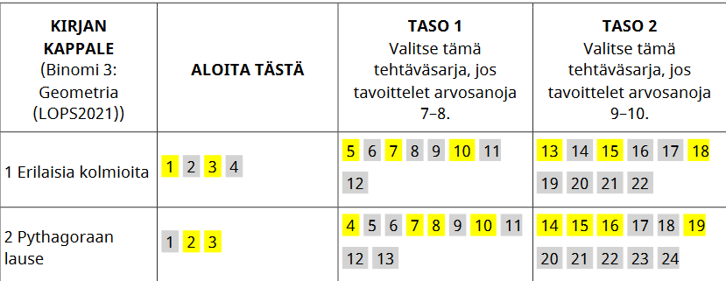
Tehtäviä
Keltaisella merkityt tehtävät ovat tehtäväsuosituksia. Jokaisen kannattaa kuitenkin itse
päättää, mitä tehtäviä tekee. Jos asiat tuntuvat liian haastavilta, tee enemmän alkupään
tehtäviä. Jos taas asiat tuntuvat liian helpoilta, tee enemmän loppupään tehtäviä.

